Slide 1
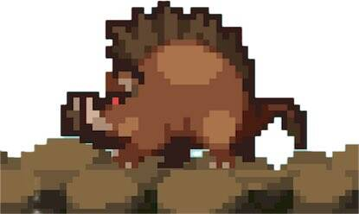
JUNGLE-MAN-项目总结
wang guo ao is a pig，blablabla
汇报人：全体成员
制作人：吴语林
时间：2024.07.04

Slide 2
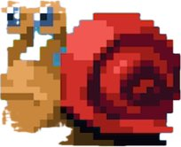
目录
CONTENTS
01
面向需求分析
02
概要设计
03
背景故事
04
UI介绍
游戏玩法

Slide 3

01
面向需求分析
wang guo ao is a pig

Slide 4

01
面向需求分析
项目总览：RPG游戏作为电子游戏的重要类型之一，一直以来都受到广大玩家的喜爱和追捧。它们提供了一个丰富的虚拟世界，让玩家可以在其中扮演角色，探索未知的领域，与怪物战斗，完成各种任务和挑战。
本项目的目标是创建一个引人入胜的虚拟世界，让玩家能够扮演主角，与各种怪物进行战斗，并通过探索和闯关取得胜利。我们希望通过创造一个精心设计的游戏世界，给玩家带来沉浸式的游戏体验，并提供令人满足和回味无穷的游戏内容

Slide 5
01
面向需求分析
1.1 面向的用户：
休闲游戏玩家：主要面向寻求轻松娱乐和短时间游戏体验的玩家，他们喜欢在碎片化的时间里放松自己并享受游戏的乐趣。
故事爱好者：对于拥有简洁但引人入胜的故事情节和角色发展的游戏感兴趣的用户。
单人游戏玩家：更倾向于独自体验游戏内容，不依赖于多人合作和社交互动的用户。
1.2 用户市场分析：
•年龄分布：主要面向年龄段在15岁以上的青少年和成年玩家，他们寻求轻松、简单且容易上手的游戏体验。
•游戏偏好：针对喜欢休闲娱乐和短时间游戏的玩家，对于简单而有趣的玩法和有限的游戏时间要求感兴趣。
•市场规模：休闲游戏市场一直是游戏行业中受欢迎的领域之一，具有广阔的市场潜力。根据目标地区和平台的选择，市场规模可能会有所不同。

Slide 6
01
面向需求分析
2.功能分析
2.1 怪物和敌对角色功能：
•设计多样化的怪物和敌对角色，每个怪物都具有独特的特征、攻击方式和弱点。
•怪物可以在不同的关卡和地点出现，提供挑战和战斗机会。
•实现怪物的智能行为，包括索敌、追击、攻击和防御等。
2.2 战斗和技能功能：
•实现实时战斗系统，玩家可以与怪物进行战斗，并使用各种技能和战斗策略。
•提供基础攻击、防御和技能释放等操作，以及连击和反击等战斗机制。
•设计多样化的技能和特殊能力，玩家可以根据自己的角色发展策略来选择和使用技能。
2.3 音效和音乐功能：
•提供丰富多样的音效，包括战斗音效、环境音效和角色语音等，增强游戏的沉浸感。
•配备精心挑选的背景音乐，根据场景和情节变化，营造恰当的氛围和情绪。
2.4 设置和选项功能：
•提供游戏设置和选项，包括音量调节、画面设置、控制方式、语言选择等。
•允许玩家自定义游戏界面的布局和快捷键设置，以适应不同玩家的喜好和需求。

Slide 7
01
面向需求分析
3.项目特色：
3.1 丰富多样的怪物设计：我们将精心设计各种独特的怪物，每个怪物都具有独特的外貌、能力和行为模式。玩家将在游戏中遭遇到各种奇妙而富有挑战性的怪物，需要运用不同的策略和技能来应对他们的进攻。
3.2 智能的索敌系统：游戏中的怪物将具备智能的索敌能力，它们能够根据主角的位置和行动做出相应的反应。怪物将追踪和攻击主角，创造出更加紧张和刺激的战斗体验。
3.3 丰富的音乐体验：我们将为游戏配备丰富多样的音乐，包括动态的背景音乐、战斗音效和环境音效。通过精心挑选的音乐，我们将为玩家营造出恰到好处的氛围和情绪，增强游戏的沉浸感。
3.4 精致的画面呈现：我们将致力于提供精致的游戏画面，包括高质量的图形效果、细腻的场景设计和流畅的动画表现。玩家将能够欣赏到精美的游戏画面，感受到逼真而细致的游戏世界。

Slide 8
02
概要设计
wang guo ao is a pig

Slide 9
02
概要设计
1.可玩性模式设计
1.1 游戏由两个独特的场景组成，给玩家带来丰富多样的挑战和体验。第一个场景是一个布满岩石平台的区域，玩家需要展示其跳跃和攀爬技巧来穿越复杂的地形。第二个场景则更加动态，加入了水流和水潭等元素，增加了游戏的难度和紧张感。玩家需要小心翼翼地避开这些水域，因为一旦掉入水中，玩家将会立即死亡。
1.2 游戏的目标是在避开各种危险和敌人的同时，走过所有道路并最终回到石堆。在达到终点之前，玩家可以在地图上自由探索，发现隐藏的道具和秘密路径，这也增加了游戏的重玩价值。
游戏内共有三种敌人：熊、蜗牛和蜜蜂。每种敌人都有独特的行为模式，使得游戏充满挑战性和策略性。熊是一种强力敌人，当它见到玩家时会迅速发动冲锋攻击，玩家需要灵活躲避。蜗牛在正面见到玩家时会缩入壳中，这使得它暂时无法被攻击，玩家需要寻找合适的时机和角度进行攻击。蜜蜂则在一定范围内搜寻目标，它们的攻击方式多变，玩家需要时刻保持警惕。
1.3 玩家拥有多种特殊动作模式，包括行走、三段攻击、滑铲和蹬墙跳。这些动作不仅增加了游戏的操作感和趣味性，还需要玩家合理规划和使用。滑铲和蹬墙跳会消耗能量条，而能量条会随着时间自动恢复。如何在关键时刻合理使用这些特殊动作，将是玩家在游戏中取胜的关键。
通过丰富的场景设计、多样化的敌人行为和灵活的玩家动作，游戏为玩家提供了一个充满挑战和乐趣的冒险世界。每一次的冒险都将是一次新的体验，等待玩家去发现和征服。

Slide 10
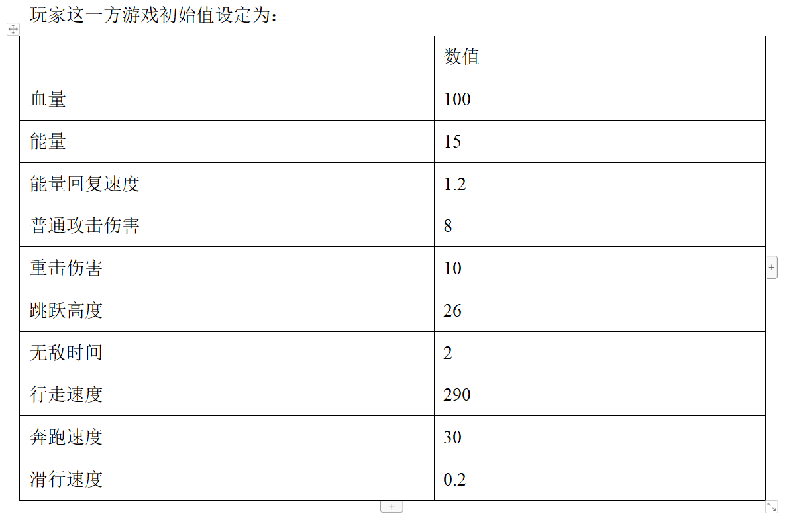
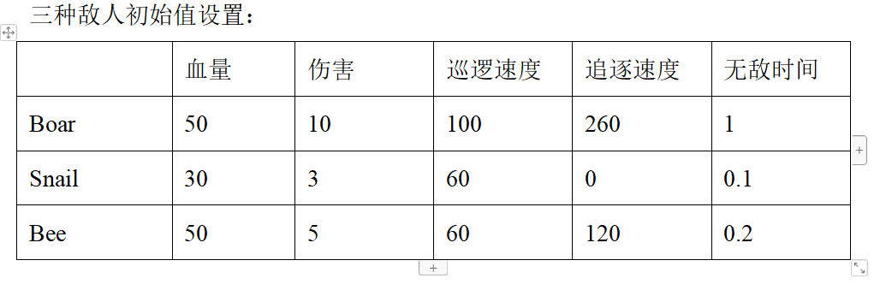
02
概要设计
优秀的数值设计：

Slide 11
03
背景故事
wang guo ao is a pig

Slide 12
03
背景故事
生动的背景故事：
我们的RPG游戏主人公JUNGLE MAN（丛林之人）原本是软件学院的一名平凡学生，他过着普通而平凡的生活。然而，一次重要的考试他意外挂科了，失落的他在课后沉思着自己的未来。就在这时，一辆大运卡车向他驶来，将他带到了一个全新的世界——JUNGLE WORLD（丛林世界）。
JUNGLE WORLD是一个充满神秘和危险的世界，茂密的丛林中隐藏着无数的怪物和未知的危机。然而，这个世界也传承着一段传奇的故事，关于勇者宝藏的传说。据说，宝藏中蕴含着无尽的力量，只有真正的勇者才能够找到并解开它的秘密。
不仅如此，JUNGLE WORLD还隐藏着一场可怕的阴谋，魔王意图颠覆丛林世界的和平与秩序。只有勇者成功击败魔王，才能将丛林世界从黑暗的威胁中解救出来。JUNGLE MAN意识到自己被选中成为了这个世界的救世主。挺身而出，他发誓要接受挑战，保护丛林世界的人民，寻找勇者宝藏，并最终击败邪恶的魔王。

Slide 13
04
UI设计
wang guo ao is a pig

Slide 14
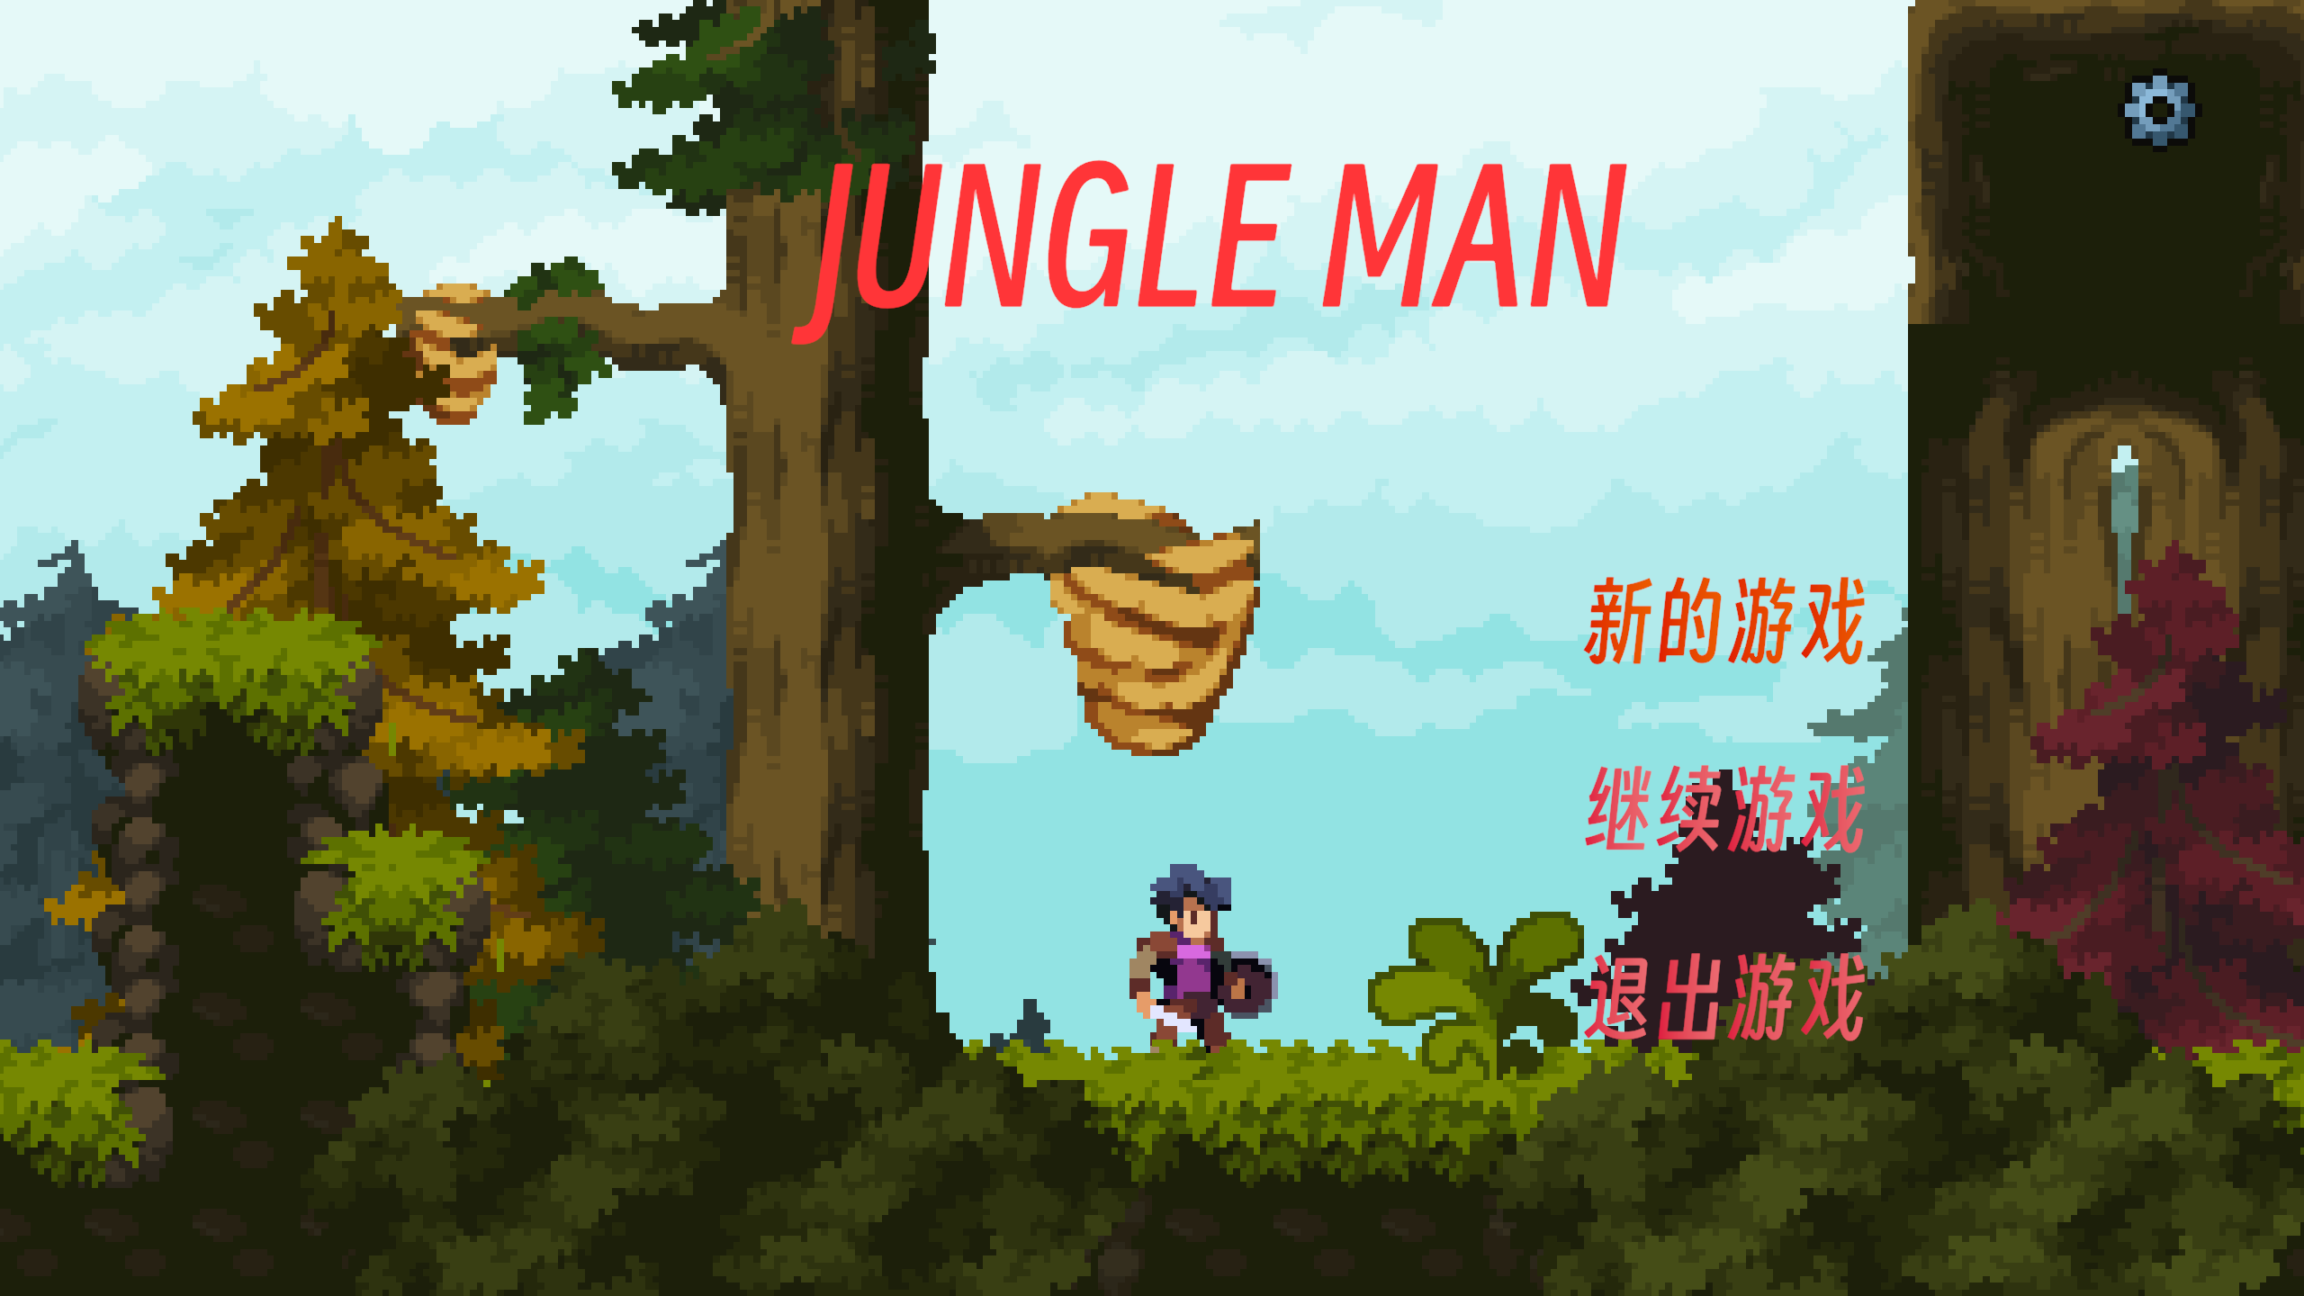
04
UI设计
1.开始界面
新的游戏：从头开始的冒险
继续游戏：从存档点开始的冒险
退出游戏：退出游戏界面

Slide 15
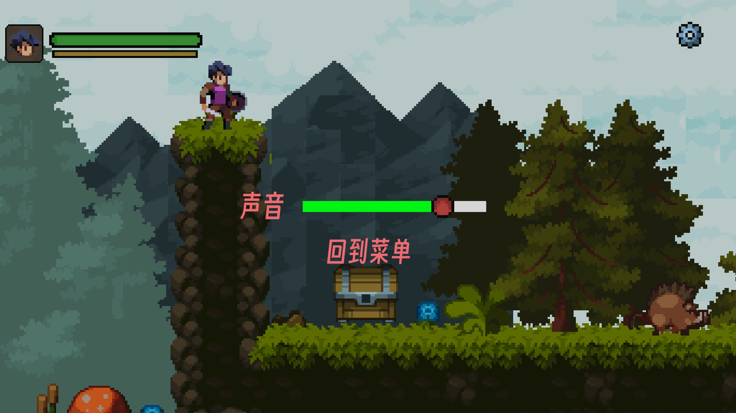
04
UI设计
2.游戏设置界面
音量：滑动条滑动调节声音大小
回到菜单：回到主界面

Slide 16
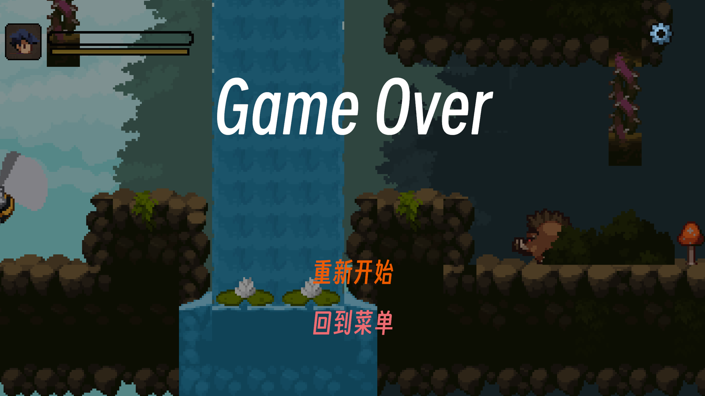
04
UI设计
3. 死亡界面
重新开始：从初始的地方开始
回到菜单：回到主界面

Slide 17
谢谢观看
wang guo ao is a pig，blablabla
汇报人：全体成员
制作人：吴语林
时间：2024.07.04

